Slide 1
RB86-ETUDE INTEGRATION D’UNE GAINE D’EXTRACTION D’AIR (TURSUN Alparslan le 21/01/10)

Slide 2
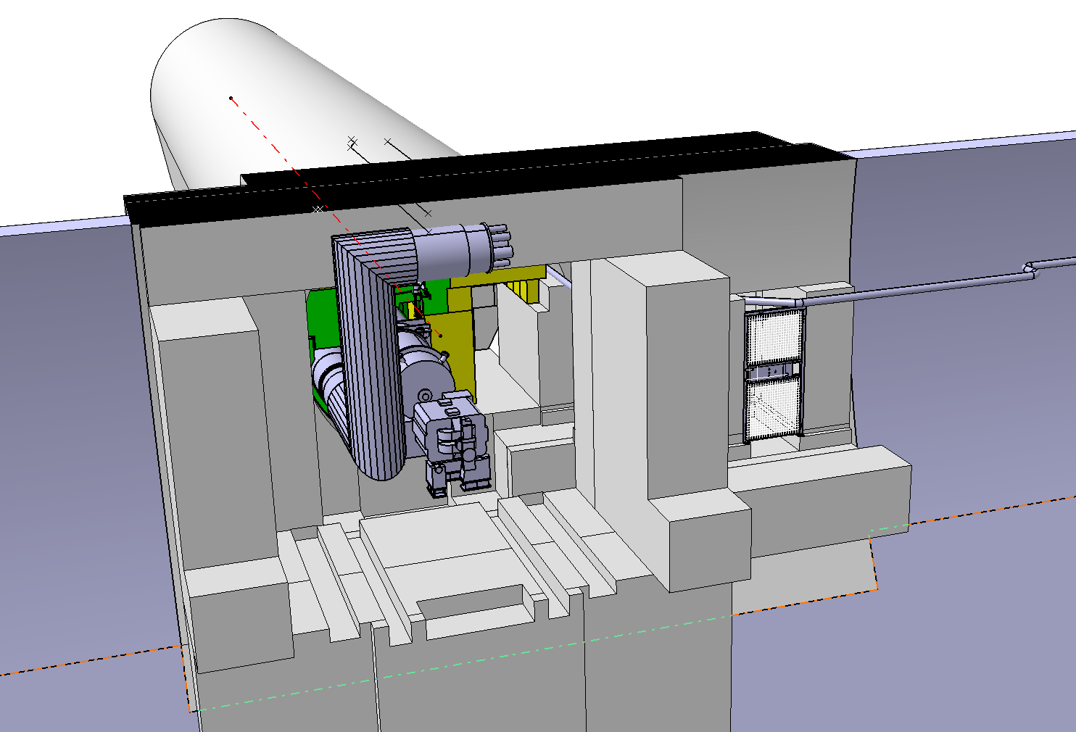
ETAT ACTUEL DU MODEL D’INTEGRATION
RB86
DANS LA REALITE LA PORTE N’EST PAS GRILLAGER,
ELLE EST FAITE EN TOLE

Slide 3
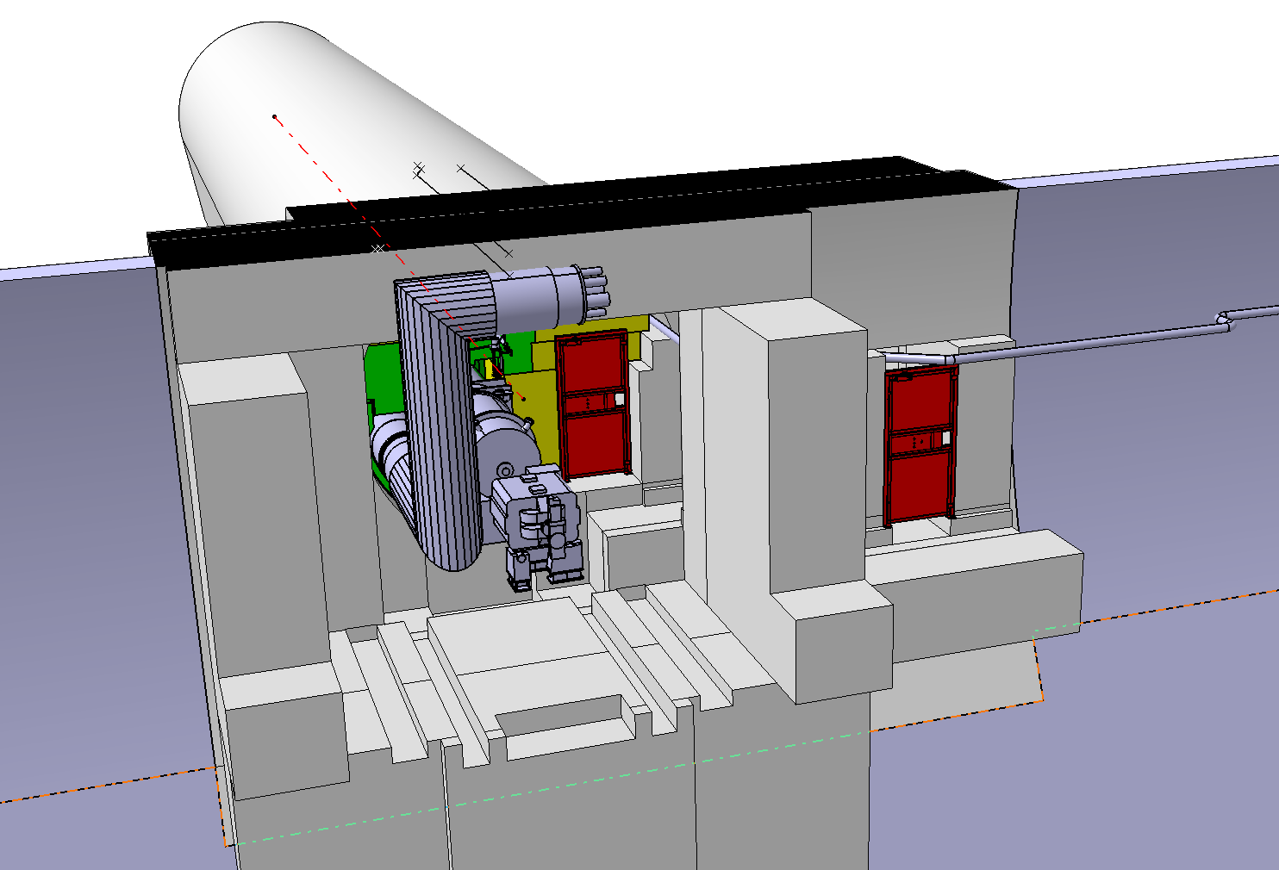
PORTE A AJOUTER
PORTE EXISTANTE
RB86

Slide 4
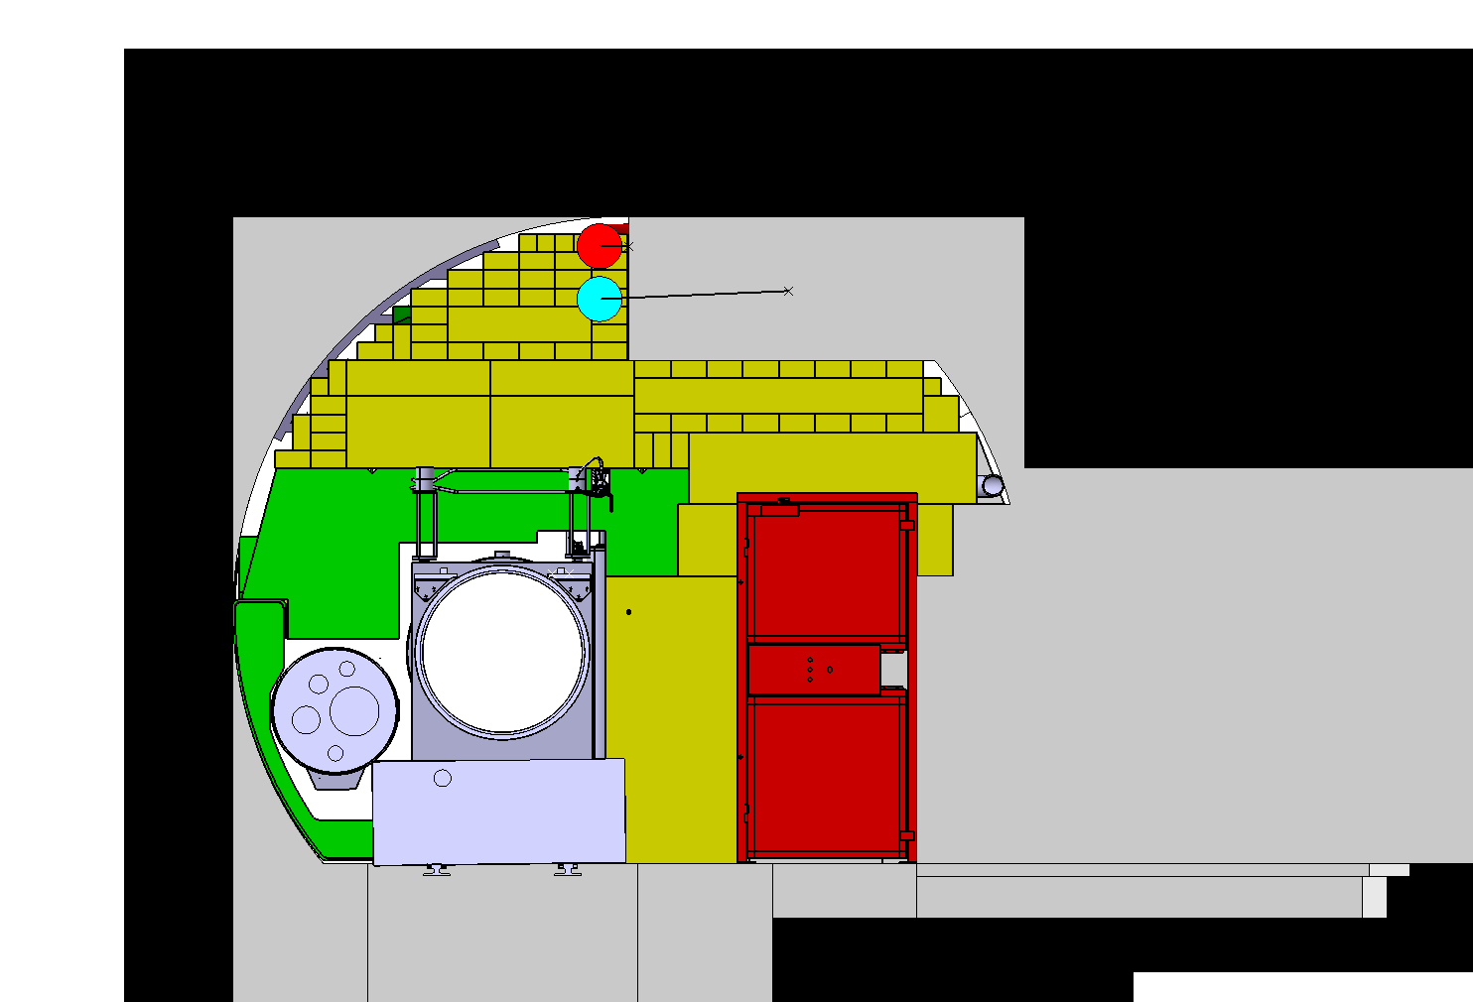
VUE EN DIRECTION DU RB86
LA GAINE EN ROUGE EST LA PROLONGATION DE LA GAINE
EXISTANTE QUI S’ARRETE DERRIERE LE BLINDAGE
LA GAINE EN BLEU EST LE RETOUR
POUR L’EXTRACTION
CETTE FACE DU BLINDAGE DEVRA ETRE RENDU ETANCHE

Slide 5
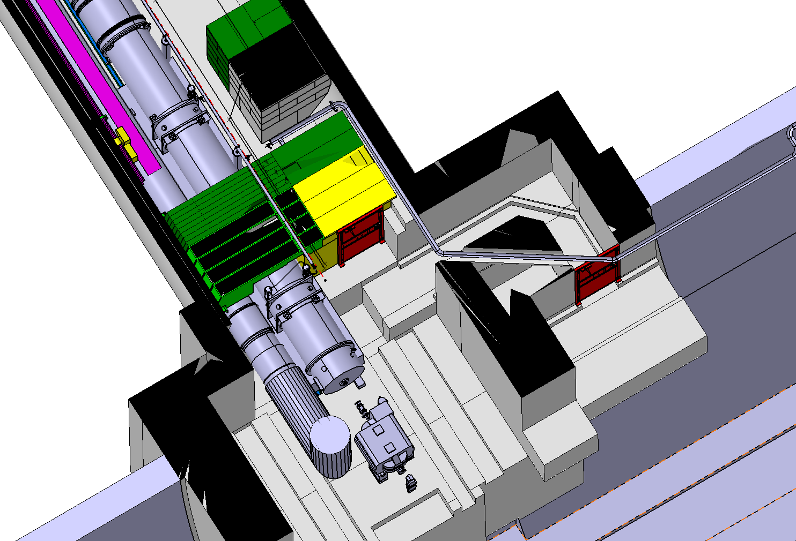
RB86

Slide 6
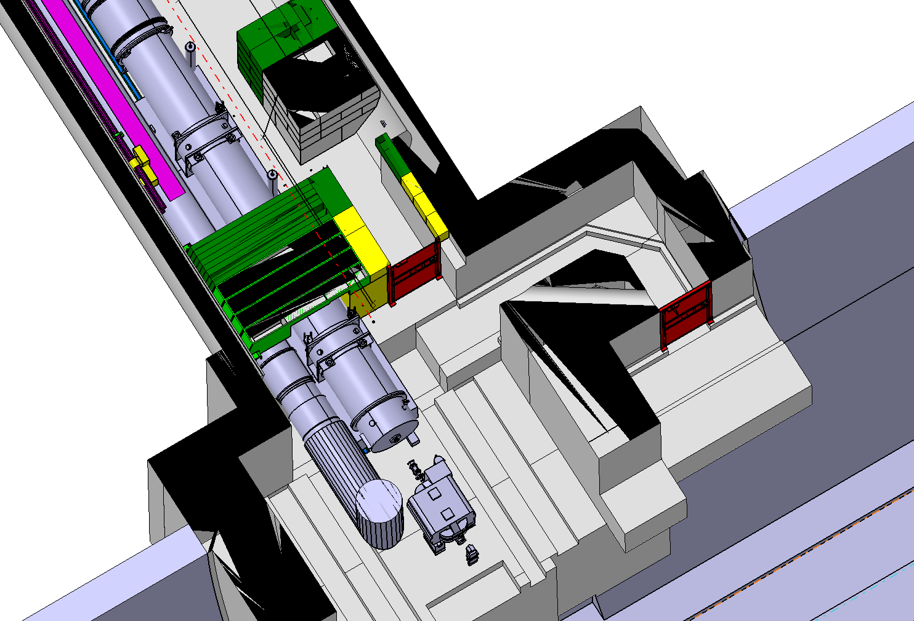
RB86

Slide 7
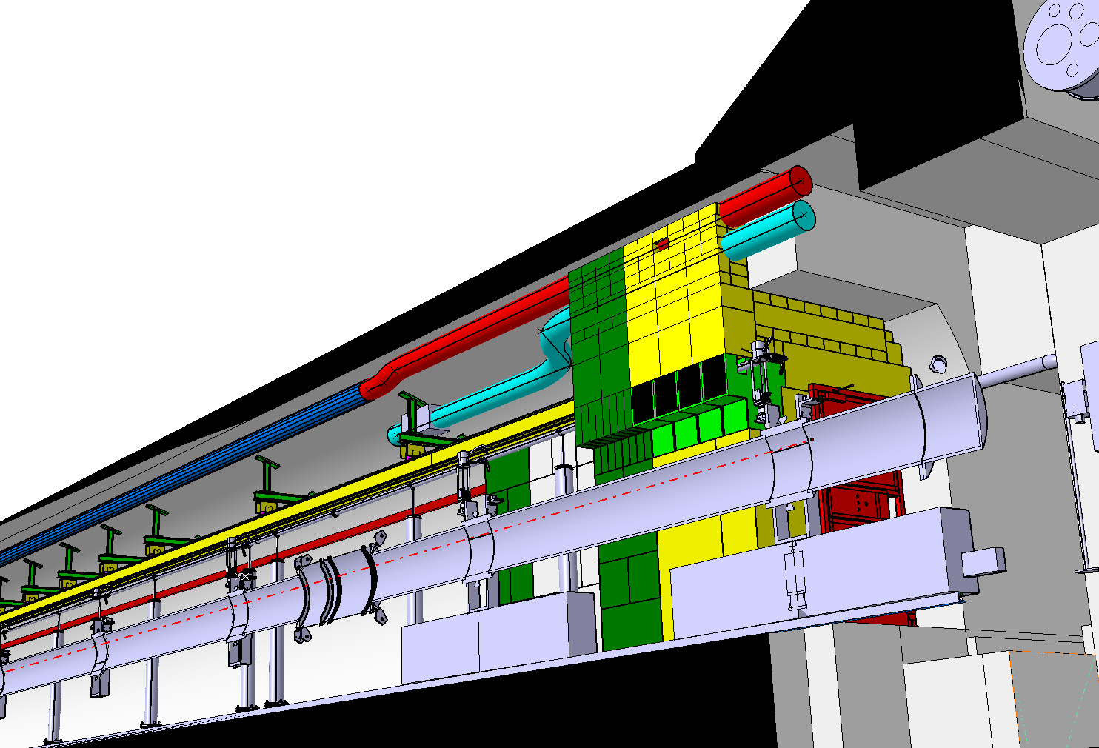
PROLONGATION DE
LA GAINE EXISTANTE
GAINE POUR L’EXTRACTION
DIAMETRE=250
GAINE EXISTANTE
RB86

Slide 8
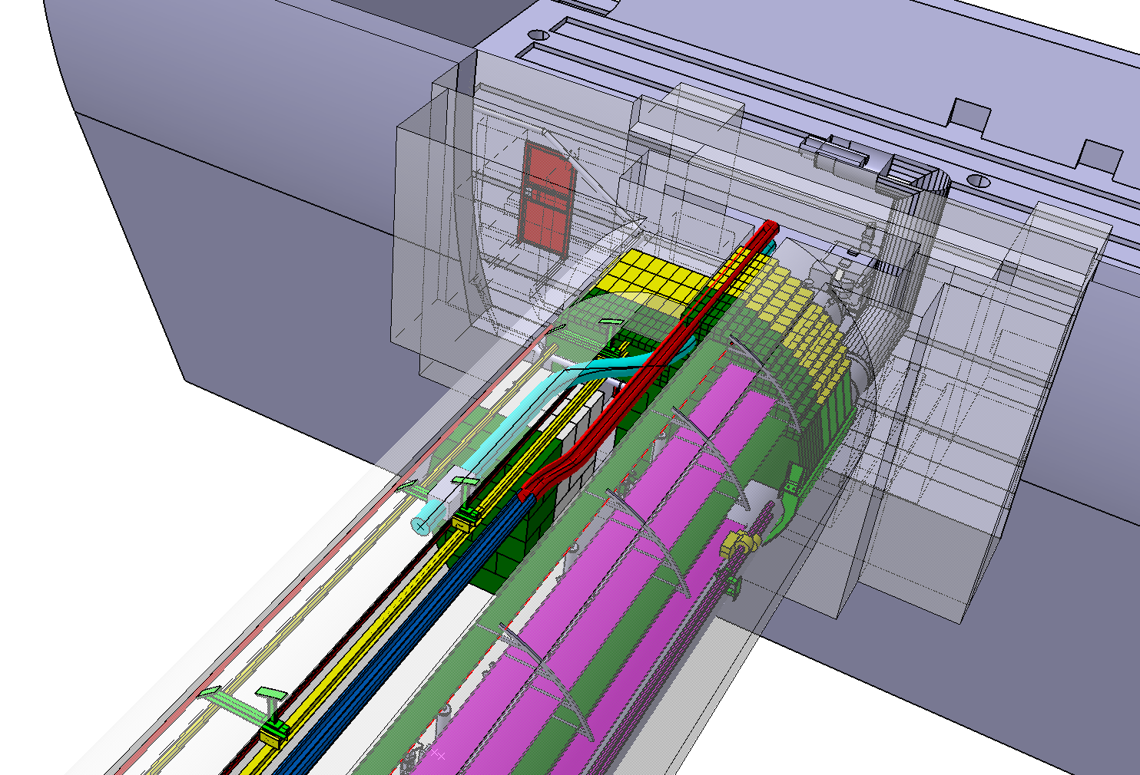
RB86

Slide 9
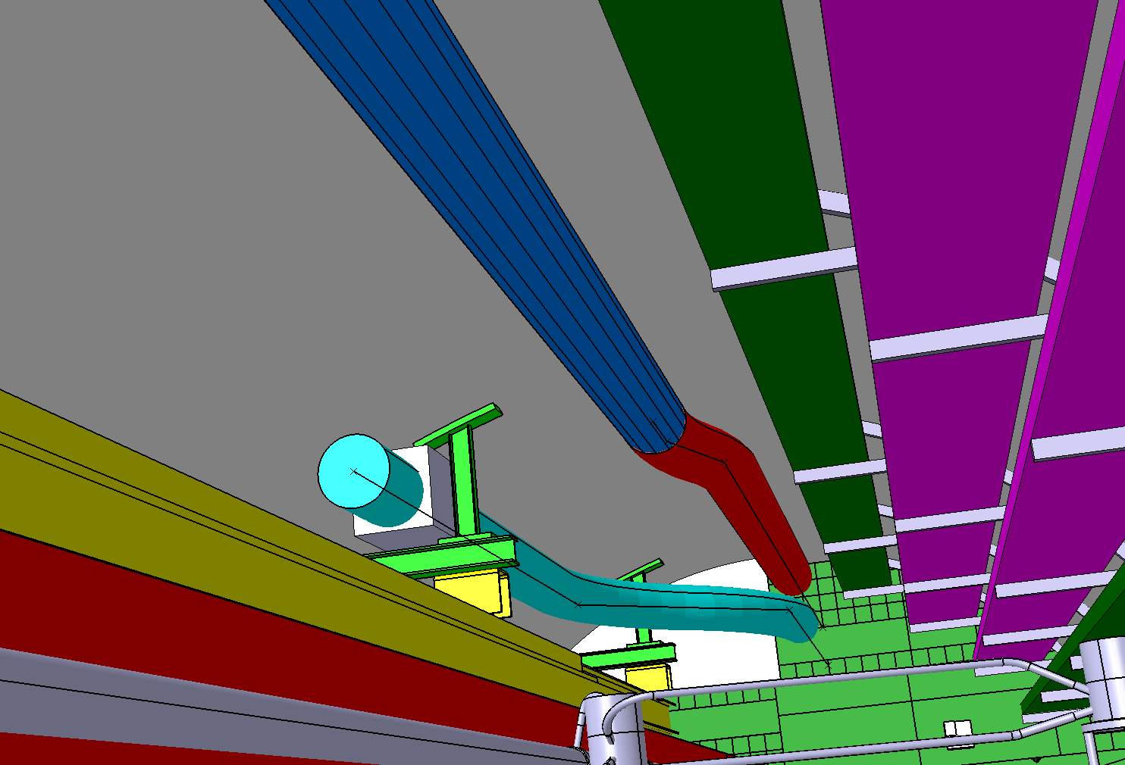

Slide 10
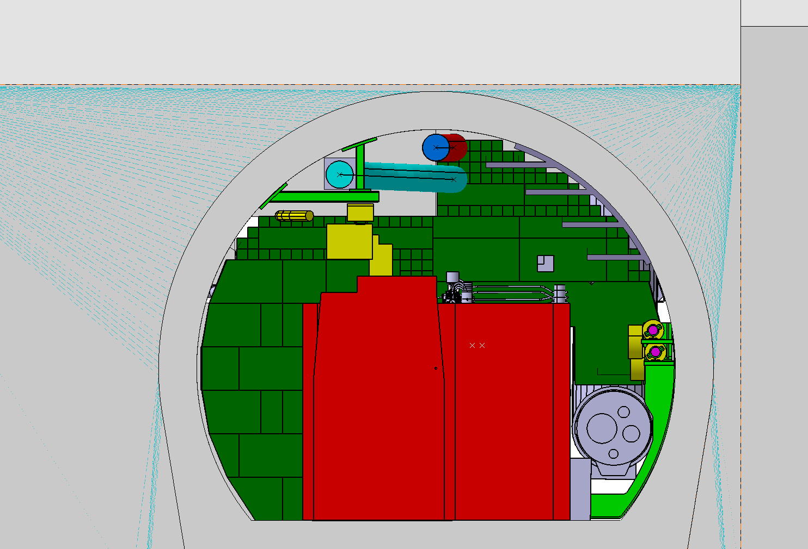

Slide 11
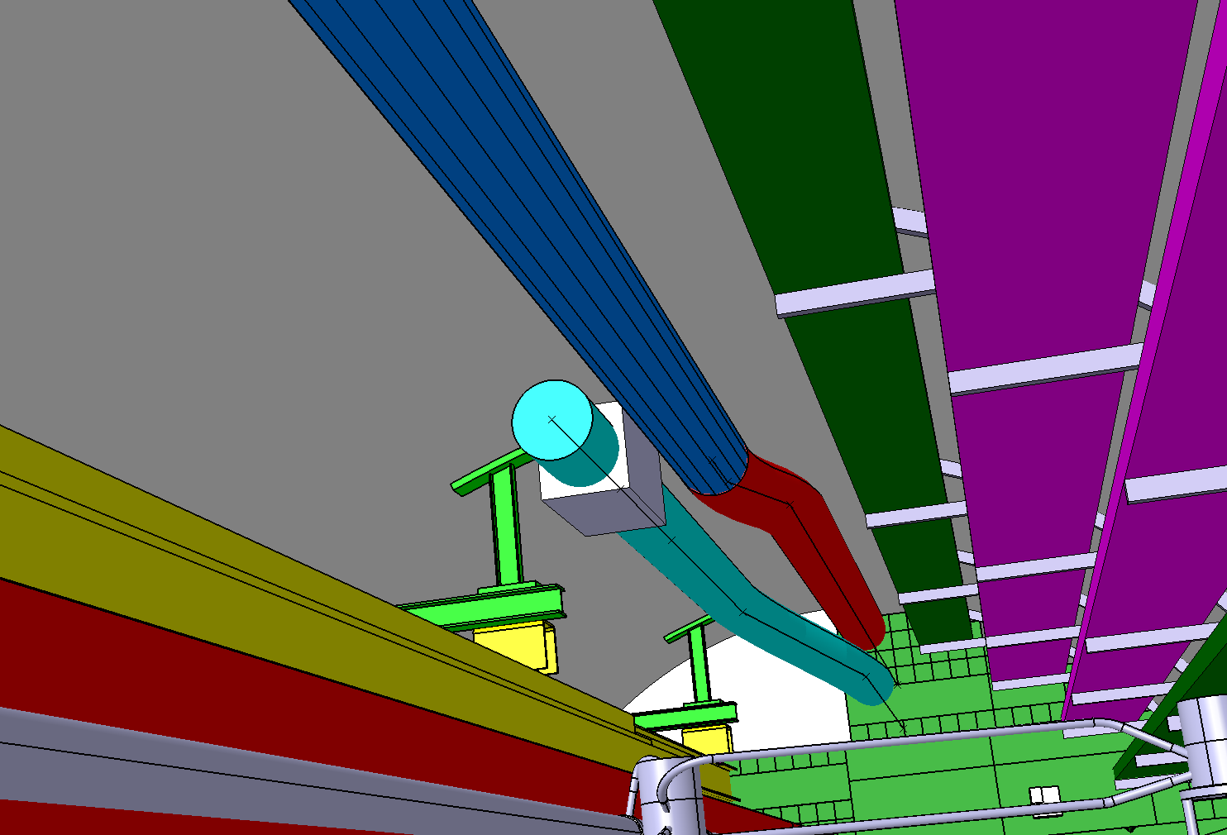
PROPOSITION SUPLEMENTAIRE SI LES DIMENSION DU VENTILATEUR SON SUPERIEUR A 290x290

Slide 12
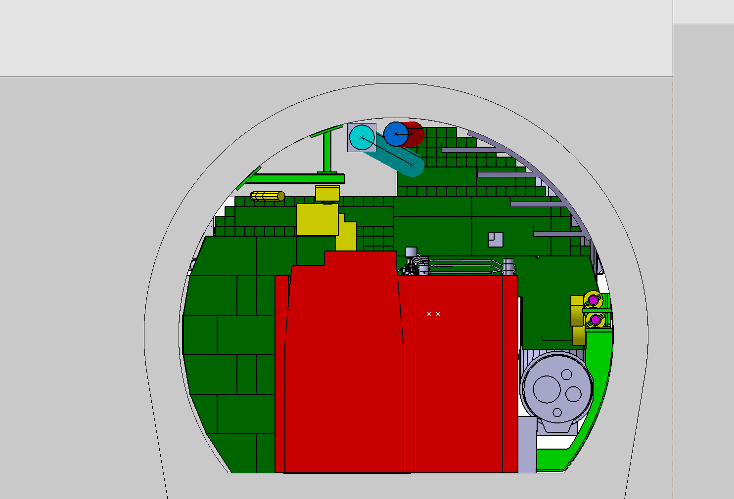
PROPOSITION SUPLEMENTAIRE SI LES DIMENSION DU VENTILATEUR SON SUPERIEUR A 290x290

